Slide 1
Conceitos básicos de Cloud
Professor:

Slide 2
Cloud Computing

Slide 3
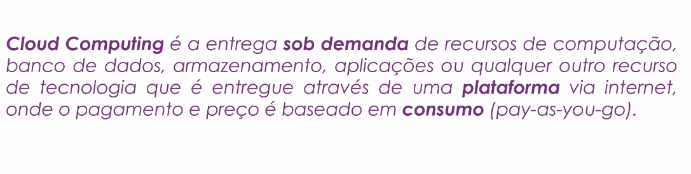
O que é Cloud Computing

Slide 4
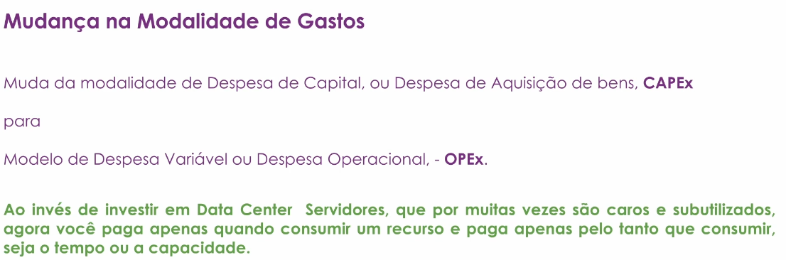
Vantagens de Cloud Computing

Slide 5
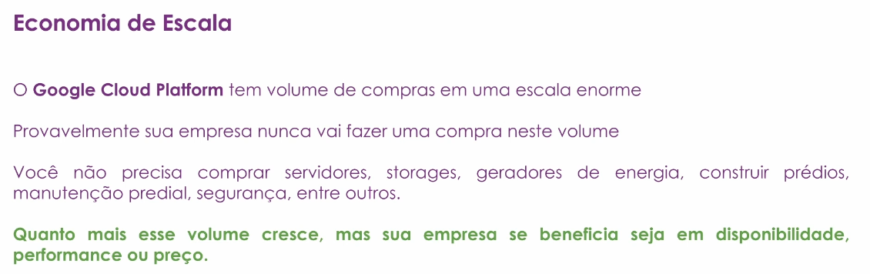
Vantagens de Cloud Computing

Slide 6
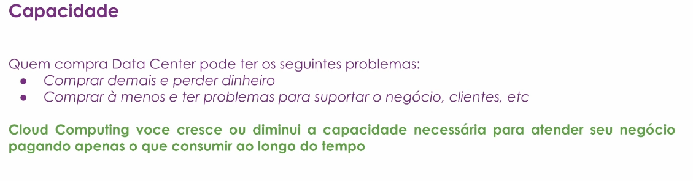
Vantagens de Cloud Computing

Slide 7
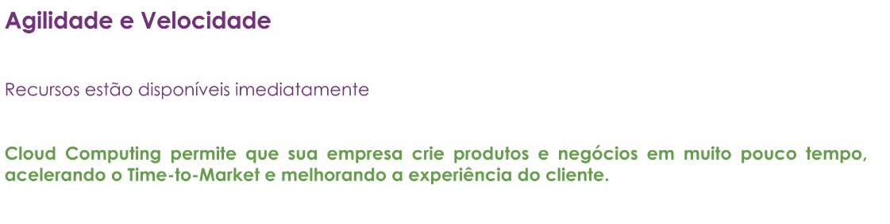
Vantagens de Cloud Computing

Slide 8
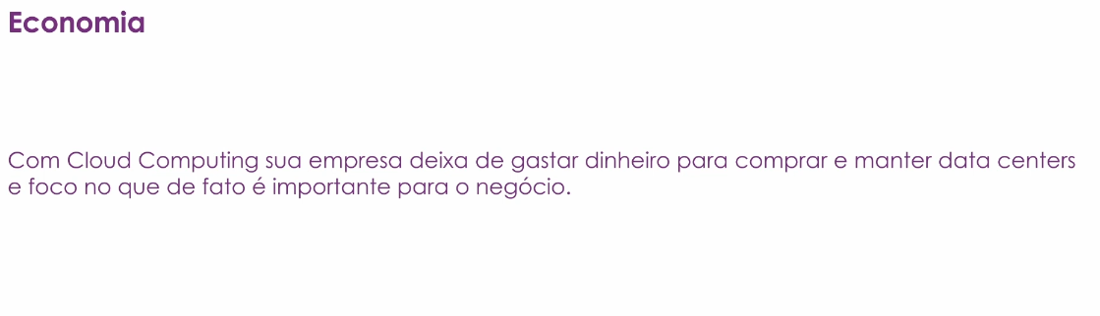
Vantagens de Cloud Computing

Slide 9
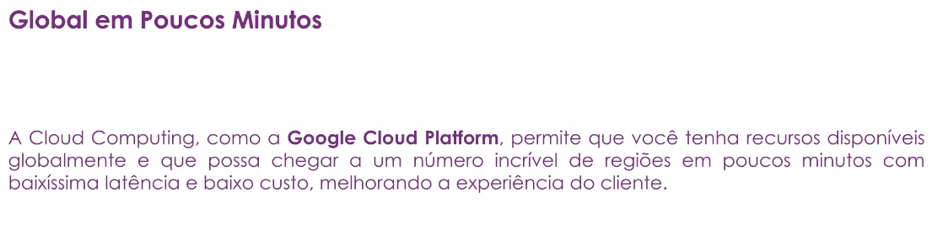
Vantagens de Cloud Computing

Slide 10
Tipos de Cloud Computing

Slide 11
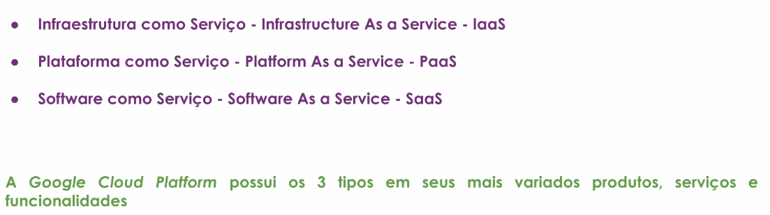
Quais os tipos de cloud computing

Slide 12
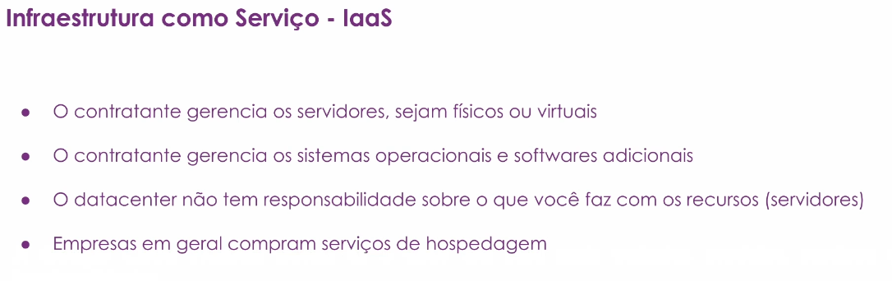
Quais os tipos de cloud computing

Slide 13
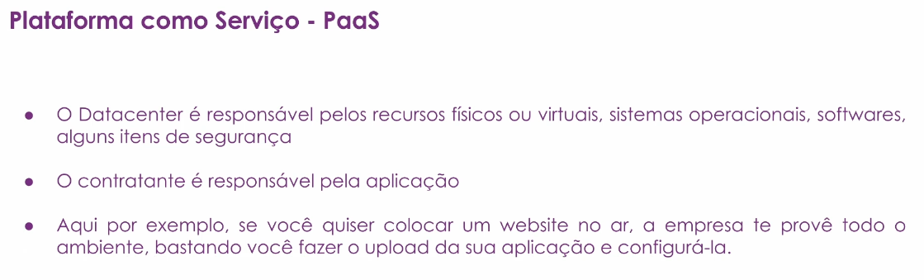
Quais os tipos de cloud computing

Slide 14
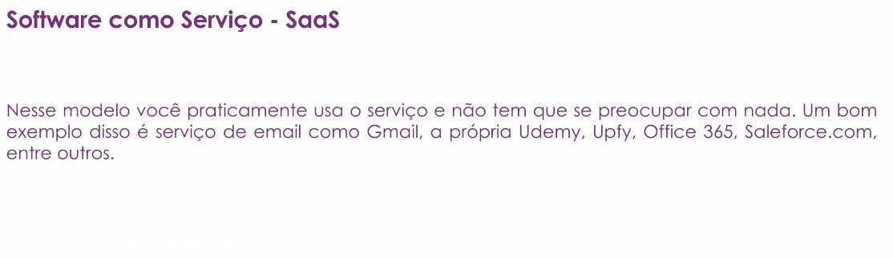
Quais os tipos de cloud computing

Slide 15
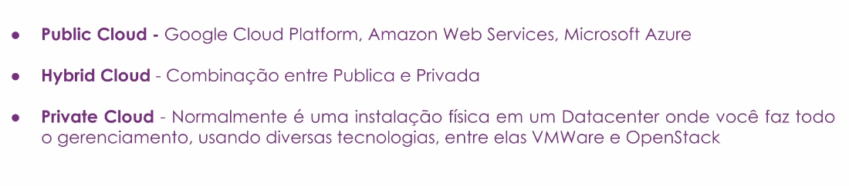
Tipos de Instalações de Cloud Computing

Slide 16
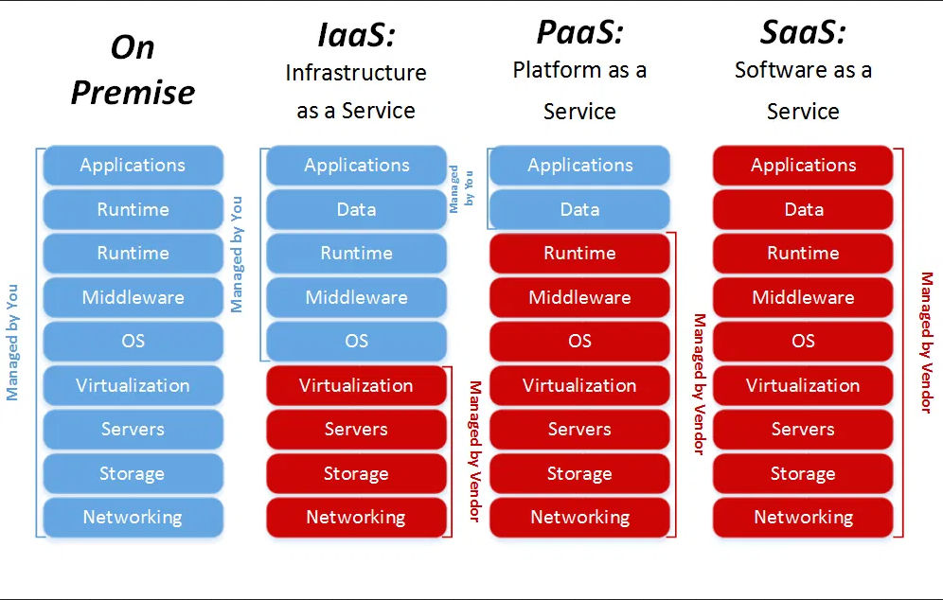
Tipos de Instalações de Cloud Computing

Slide 17
Conhecendo os Serviços da Google Cloud
Notes:
https://cloud.google.com/

Slide 18
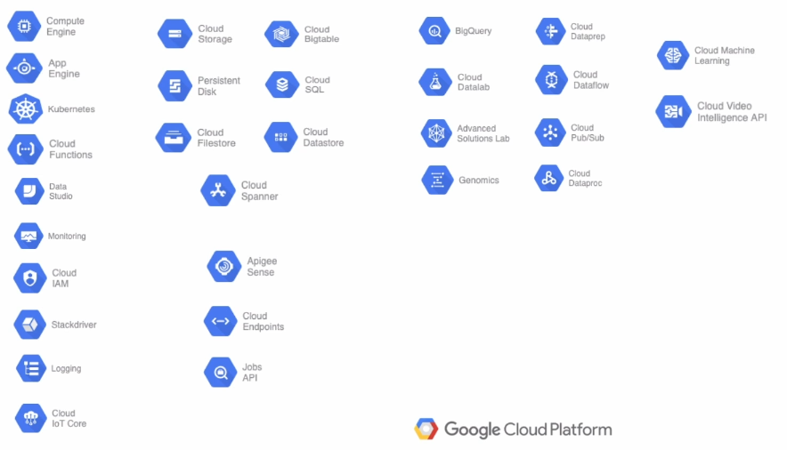
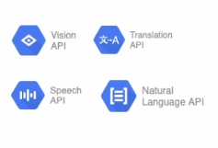
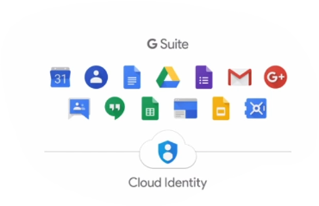

Conhecendo os Serviços GCP

Slide 19
Alcance Global da Google Cloud
Notes:
https://cloud.google.com/about/locations/

Slide 20
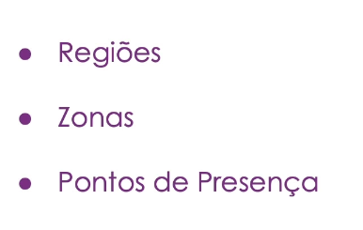
Alcance Global

Slide 21
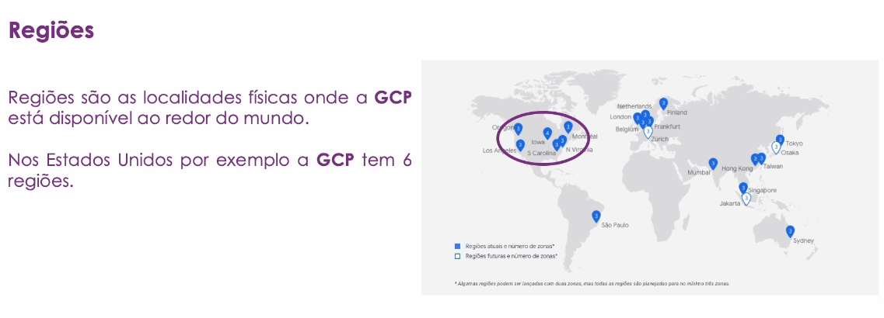
Alcance Global

Slide 22
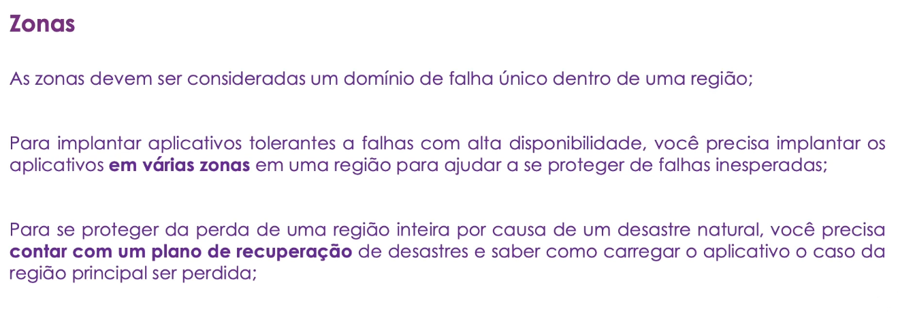
Alcance Global

Slide 23
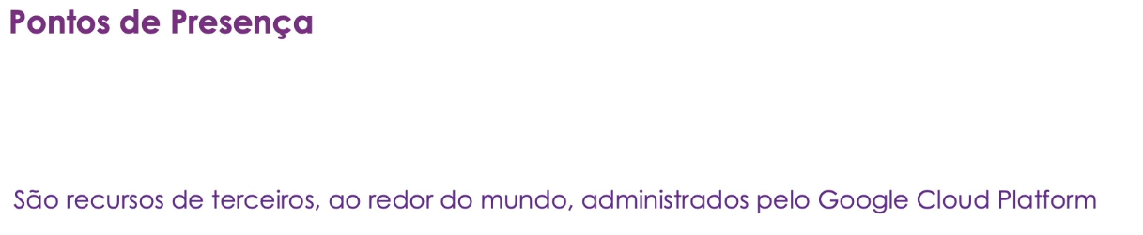
Alcance Global

Slide 24
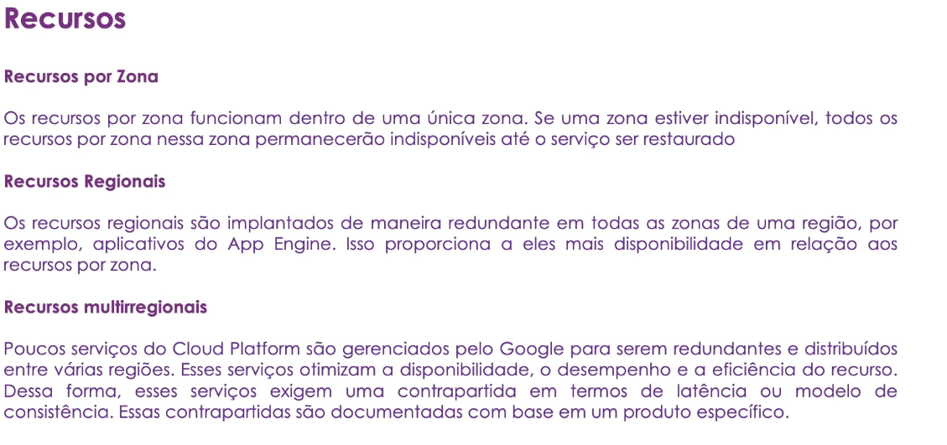
Alcance Global

Slide 25
Modelo de Segurança na Google Cloud
Notes:
https://www.google.com/about/datacenters/locations/
https://cloud.google.com/security/compliance

Slide 26
Preços na Google Cloud Platform

Slide 27
Criando Conta na Google Cloud

Slide 28
Gastos e Orçamentos

Slide 29
Visão Geral da Console

Slide 30
Serviços de Armazenamento da Google Cloud

Slide 31
Serviços de Computação na Google Cloud

Slide 32
Serviços de Banco de Dados na Google Cloud

Slide 33
Cloud SDK - Ferramenta de Linha de Comando da Google Cloud

Slide 34
Preços na Google Cloud Platform

